Slide 1
DEEP やまなし

Slide 2
渇いた心に潤いを
～怪ノ國やまなし
妖甲斐ツーリズム～
<山梨県>

Slide 3

なぜあなたはここにいるのか?
山梨の魅力を伝えたい
古からの文化を継承したい
最新のAIとメタバースともののけを融合させたい
<#1 reason for doing this project>
山梨の魅力を伝えたい

Slide 4
エレベーターピッチ
癒しを望んでいる
都会の人や妖怪ファンにとって
「やまなし妖甲斐ツーリズム」は
人と妖怪の出会い系チャットボットに属しており
日常では出会うことがないもののけとの出会いがある.
マッチングアプリと違って
我々のプロジェクトは日本固有のもののけ文化との出会いがある.

Slide 5
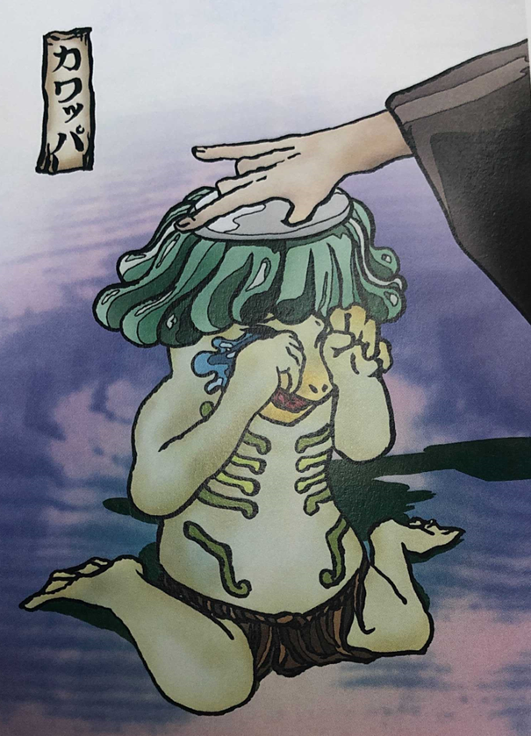
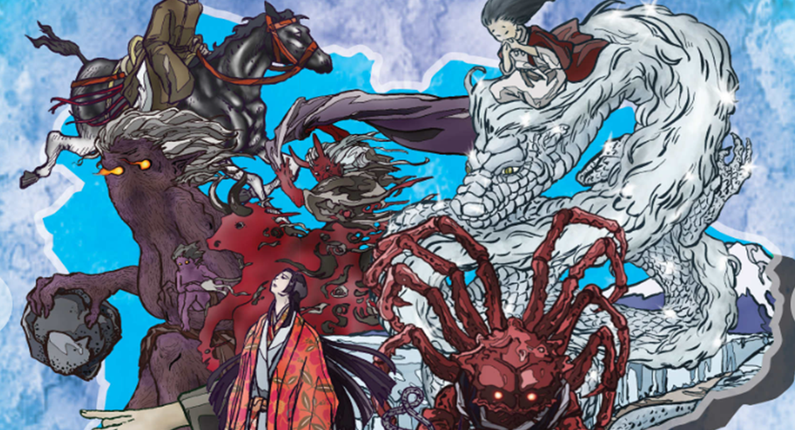

プロダクトボックス(外箱)
<やまなし妖甲斐ツーリズム>
<スローガン>
<利点 #1>
<利点 #2>
<利点 #3>

Slide 6
展望
1.チャットコンパニオンとの会話アプリ
2.複数のキャラクターAIが各地にいる
3.スマホをかざすとキャラクターAIが出現
4.自分自身もアバター化出来る
5.メタバースにミラーワールドで
観光各地を再現
6.リアルワールドと
ミラーワールドが重なる観光

Slide 7
開発費用と黒字化まで
やまなし妖甲斐ツーリズム

Slide 8
開発費用
アプリ開発チャットボットの開発費用の相場50万～100万を参考にする。
・開発期間は1か月
・キャラクター作成費用 1体1万円×4
・人件費（1か月分）30万×4人
合計 124万円

Slide 9
費用回収
開発する前に山梨県に声をかけ協力してもらえるように営業活動をする。
山梨県側から100万円で受注すると想定。
残り24万円をアプリで回収。
アプリがどれくらいダウンロードされるのか考える

Slide 10
ダウンロード数を考える
2015年のデータ
【基本統計】96%のアプリ（ご当地観光アプリ）は無料で提供されていた。また，ダウンロード数 1000 以下のものが 69%，10000 以下のものが 91%と，多くのアプリがあまりダウンロードされていない状況が明ら かになった（図 1）．とくに有料アプリは，すべてがダウンロード数 500 以下であった。
日本国内のご当地観光アプリの概要把握.https://www.comp.tmu.ac.jp/kurata/research/YKurataMAokiHAi-STI15spring.pdf

Slide 11
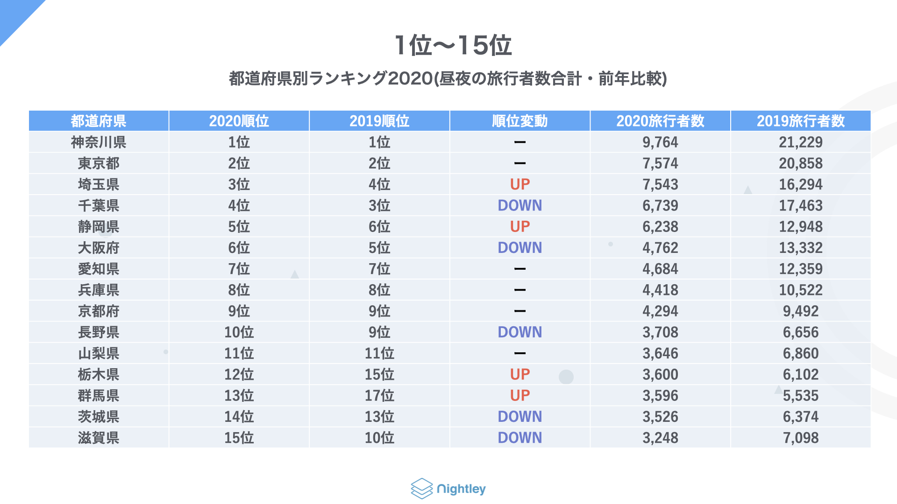
ダウンロード数を考える
下記では山梨県は11位にランクインしている。そのため、ダウンロード数は1000以上は超えると予想。
多く見積もって最大5000以上ダウンロードされた場合の費用回収を考える。
Nightley.【2020年夏】全国都道府県・市区町村日本人旅行者数ランキング.2020.12.01.https://nightley.jp/archives/13182/

Slide 12

黒字化まで
費用回収としてはインプレッション型課金とクリック課金の両方を使う。
インプレッション型は表示するたびに広告収益が発生 1～3円ほど。
クリック課金 1クリック10円～30円
山梨の名産をキャラクターに持たせてその名産品会社から広告料をもらう。
毎月の広告料30000円×2社＝60000円
例）ももっちぃに信玄餅をもたせる等
1か月の保守費用を40000円と想定する。

Slide 13
黒字化まで
【リリースから2か月ほどの売り上げ予想】
ダウンロード数1000～2000人
インプレッション型：1000人×3＝3000円
クリック課金：300クリック×30＝9000円
名産品の広告料60000円
合わせて72000円－保守費用40000円＝売り上げ32000円
【3か月目】
ダウンロード数が3000人以上
インプレッション型：3000×3＝9000円
クリック課金：500クリック×30＝15000円
名産品の広告料60000円
合わせて84000円－保守費用40000円＝売り上げ44000円
【4か月目】
ダウンロード数4000人以上
インプレッション型：4000×3＝12000円
クリック課金：1000クリック×30＝30000円
名産品の広告料60000円
合わせて102000円－保守費用40000円＝売り上げ62000円
【5か月目】
ダウンロード数5000人以上
インプレッション型：5000×3＝15000円
クリック課金：1500クリック×30＝45000円
名産品の広告料60000円
合わせて120000円－保守費用40000円＝売り上げ80000円

Slide 14
黒字化まで
【6か月目】
ダウンロード数5000人以上
インプレッション型：5000×3＝15000円
クリック課金：1500クリック×30＝45000円
名産品の広告料60000円
合わせて120000円－保守費用40000円＝売り上げ80000円
ローンチ化してから6か月目で合計298000円で黒字化を見込めると予想。

Slide 15
展望（再掲）
1.チャットコンパニオンとの会話アプリ
2.複数のキャラクターAIが各地にいる
3.スマホをかざすとキャラクターAIが出現
4.自分自身もアバター化出来る
5.メタバースにミラーワールドで
観光各地を再現
6.リアルワールドと
ミラーワールドが重なる観光

